Slide 1
컨 폼
객체지향 프로그래밍
설문조사 프로그램 기획
소프트웨어학과
2019975007 김이레

Slide 2



사용 플랫폼
Front
Server
DB

Slide 3
구조
관리자 모드 (C#)
- 설문조사 만들기
- 제목, 문항 등등이 json 파일에 저장
사용자 모드 (React)
- 관리자가 입력한 데이터를 받아 설문조사를 할 수 있게 웹을 염

Slide 4
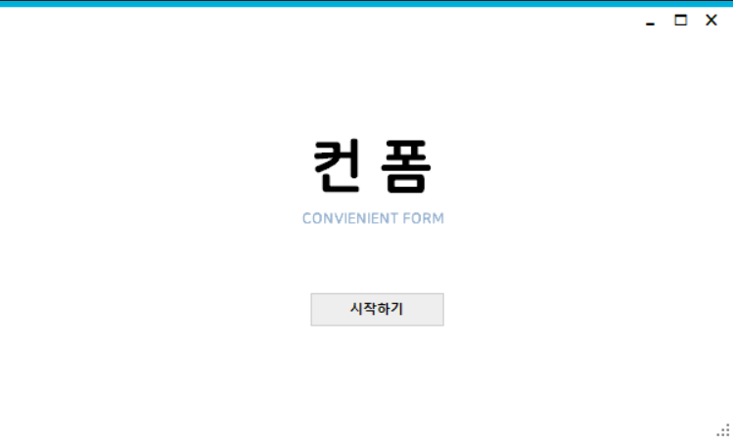
메인화면

Slide 5
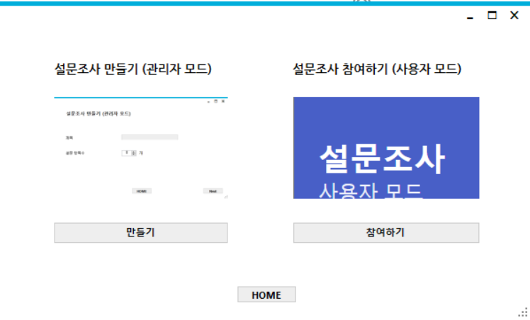
메인화면

Slide 6
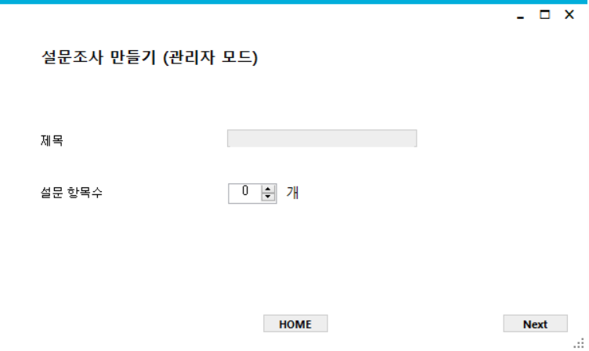
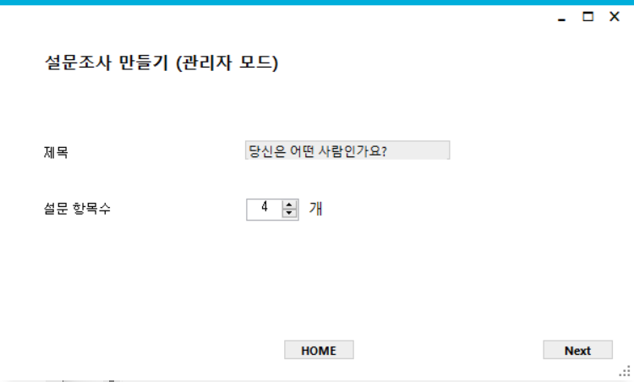
관리자 모드 - 기본설정
numericUpDown 컨트롤을 통해
동적으로 설문 항목 추가

Slide 7
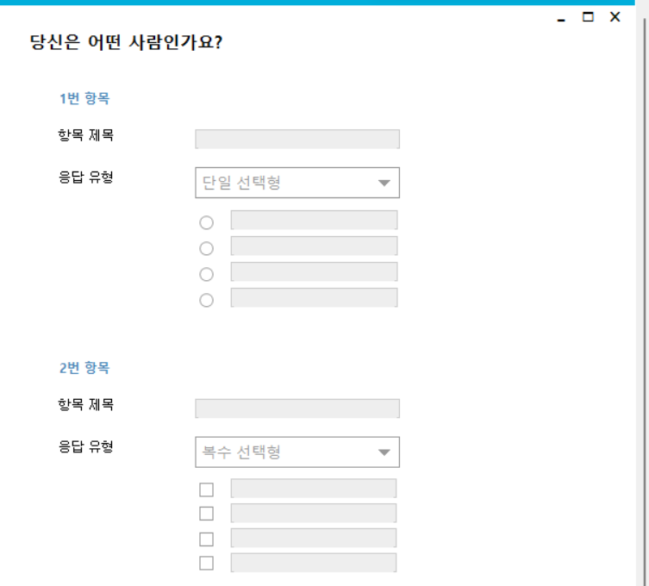
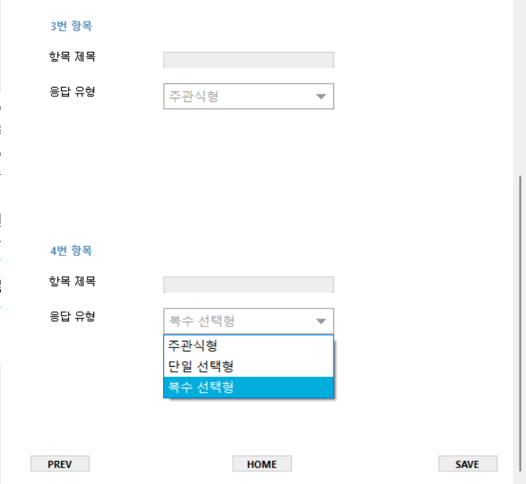
관리자 모드 - 기본설정
선택한 comboBox 의 항목에 따라
각각 다른 컴포넌트를 추가 (인터페이스로 접근)

Slide 8
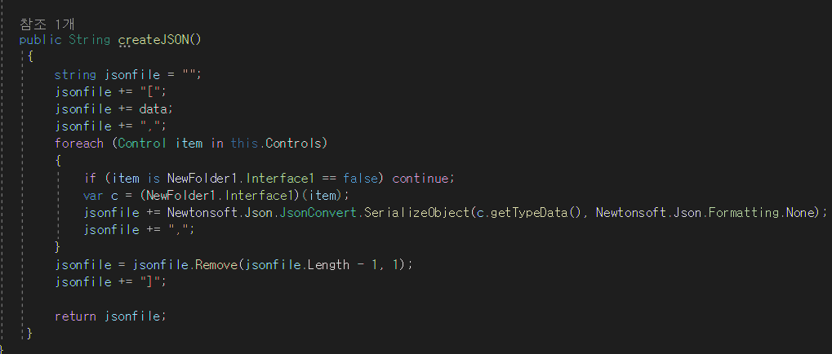
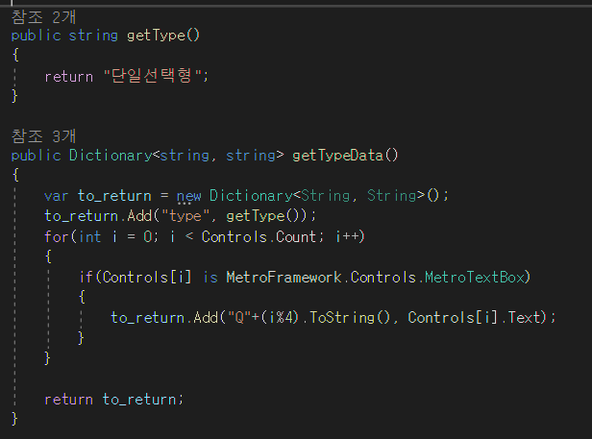
관리자 모드
설문조사 제목, 단일 선택형 항목, 복수 선택형 항목
데이터가 있는 클래스에서 각 데이터 값을
json 형태로 변환
각 컴포넌트가 들어오는 폼에서 인터페이스를 통해 getTypeData() 함수로 json으로 변환된 데이터들을 모음

Slide 9
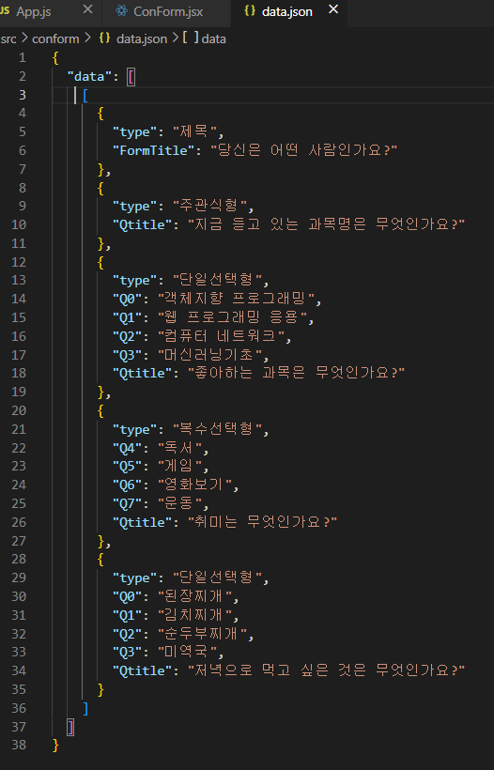
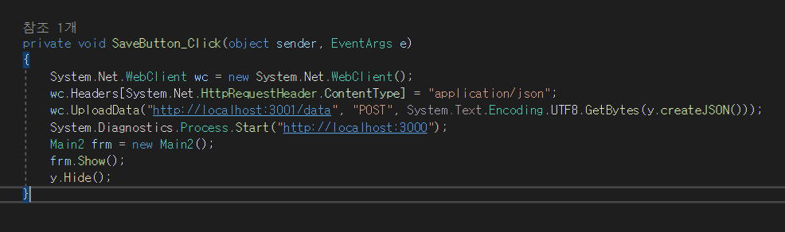
관리자 모드 – save 버튼 클릭 후
webClient 활용
: 웹 서버에서 데이터를 가져오거나 보낼 때 사용

Slide 10
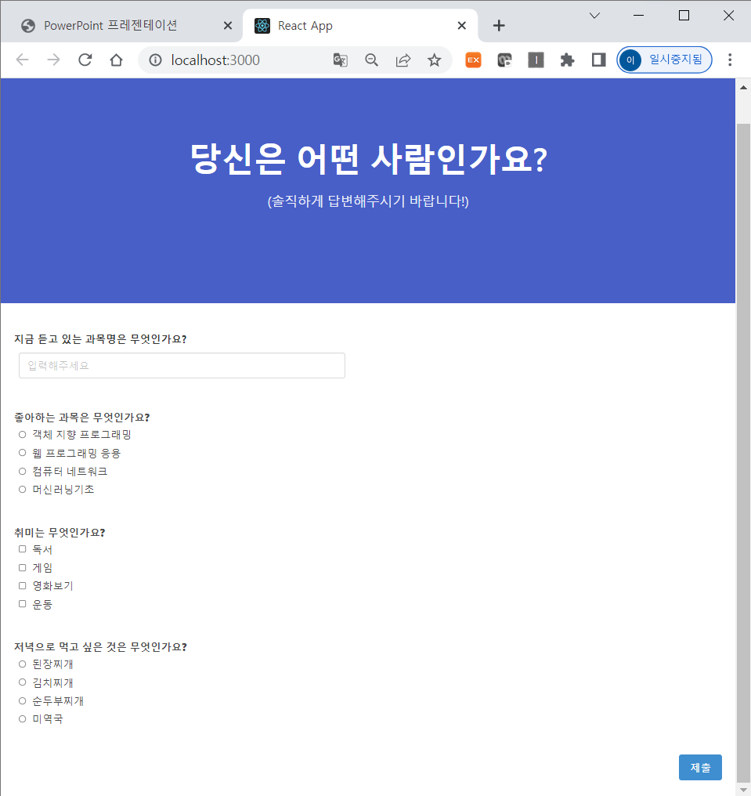
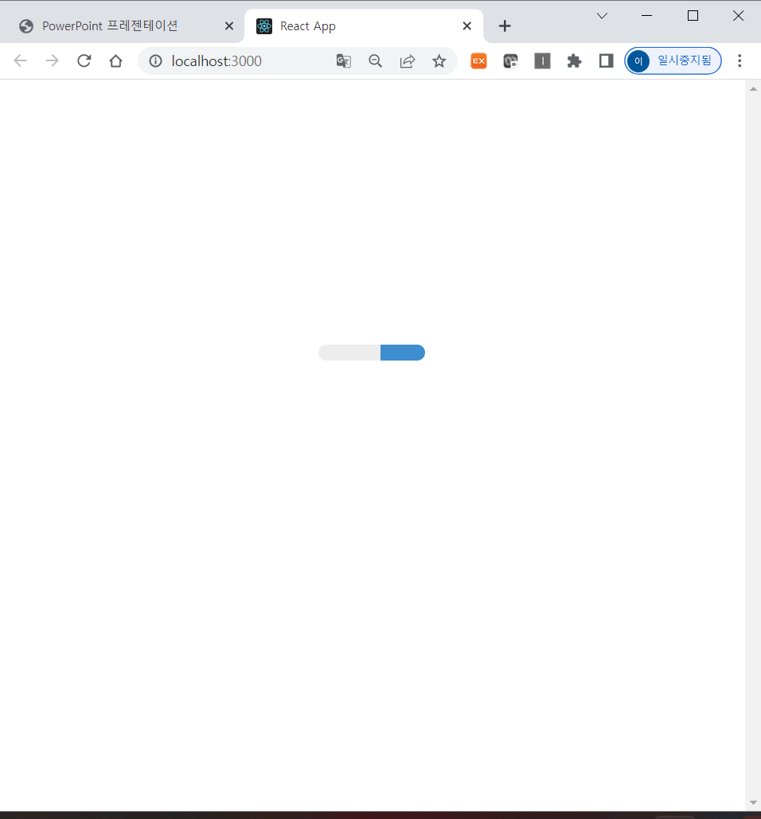
관리자 모드 – save 버튼 클릭 후

Slide 11
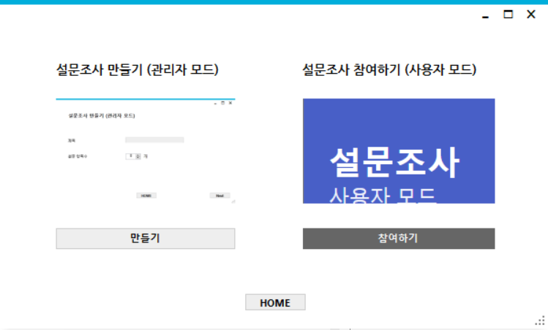
사용자 모드

Slide 12
사용자 모드

Slide 13
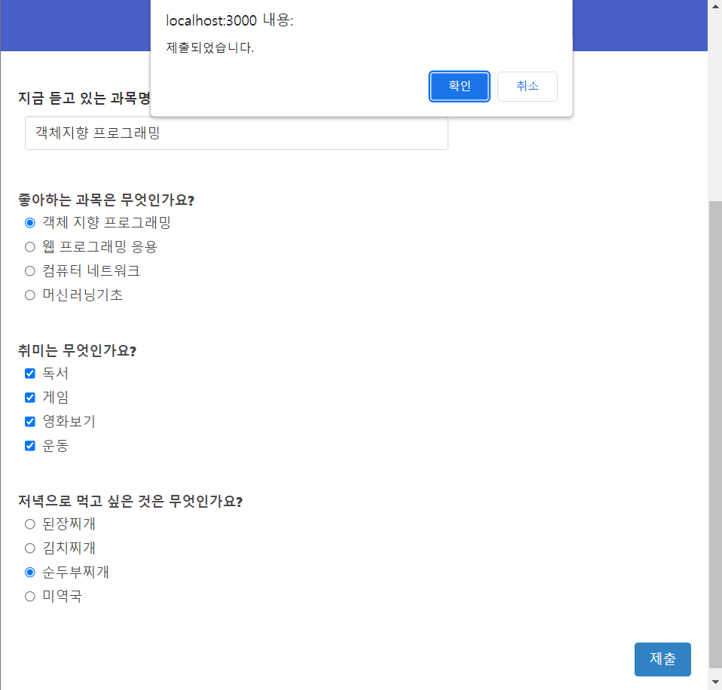
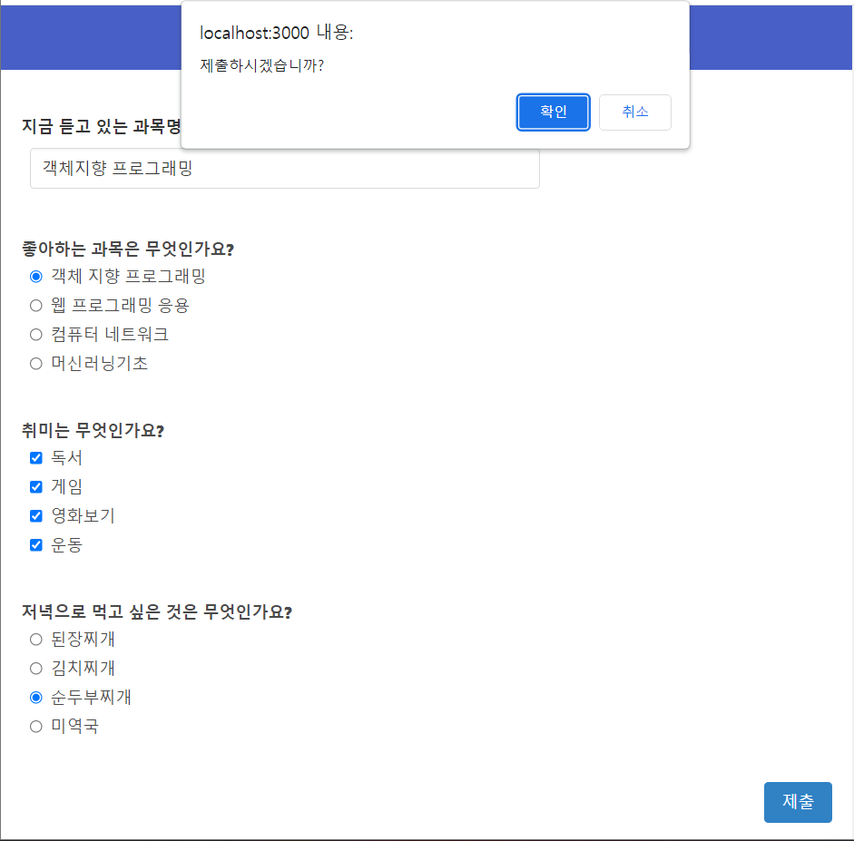
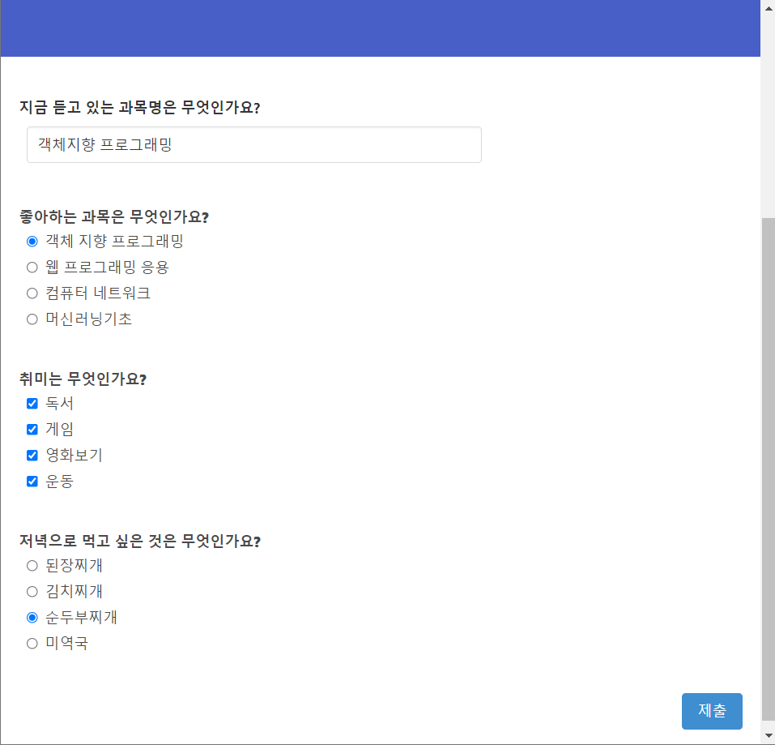
사용자 모드

Slide 14
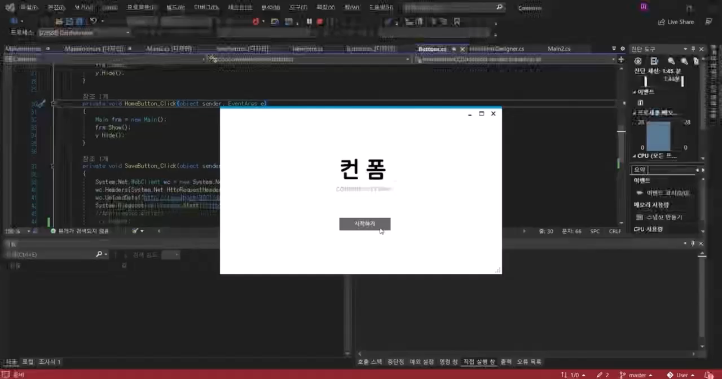
시연 영상

Slide 15
깃허브
https://github.com/dlfpire/SurveyProgram

Slide 16
감사합니다

